Slide 1
PROJECT BRIEF · 发明专利交底
一种面向 AI Core 的 SIMD 与 SIMT
混合算子分段执行及片上缓存复用方法及系统
Ascend AI Core ｜ asc-devkit + simt-stl ｜ 矢量算子混编场景
Ascend 计算软件团队 · v1.1 · 2026-05-22 · 与交底书定稿同源

Slide 2
内容概览 · 检索关键字与权利要求映射
2 / 18
01
立项背景与现有技术（NVIDIA + CN 公布库）
关键字（与权利要求一一对应）
硬件资源
02
技术问题与现有技术缺点
AI Core
Vector Function
Unified Buffer
DCache
GM
03
技术方案：片段划分 / VF 选型 / UB 容量公式
编程抽象
__simd_vf__
__simt_vf__
asc_vf_call
04
三个实施例（gather+adds、UB 预缓存、floor_mod）
dim3
dynUBufSize
05
权利要求（主 / 从属 / 系统 / 介质）
方法语义
片段划分
VF 串行
UB 预缓存
四段公式
中间复用
06
效果量化、侵权取证与后续完善
面向 AI Core 的 SIMD/SIMT 混编方法 · 交底材料
2026-05-22

Slide 3
技术问题 · 同核串行 + 共享 UB 的资源耦合
3 / 18
与交底书 §一、二章对应
硬件约束（AIV 同核）
待解决的技术问题（5 项）
· 同一时刻同核仅能执行 SIMT 或 SIMD（VF 严格串行）
· UB 共 256 KB：静态 + 动态 + 8 KB 预留 + ≥32 KB SIMT DCache
· SIMD 向量寄存器与 SIMT 标量寄存器互不可见，但共享 UB / Vector ALU
· SIMT VF 工作模式下 DCache 在 VF 切换时被保留
· SIMD VF 不支持直接从 GM 加载到向量寄存器，必须先经 UB
· SIMT 直读 GM 单次粒度 128 B / 单精度有效 4 B → 利用率 ≈ 3 %
Q1
在串行硬件约束下如何按访存连续性 / 分支密度 / 复用规模选 SIMD VF 或 SIMT VF
Q2
UB 兼任跨 ISA 中间结果区与 SIMT DCache，如何使 SIMT 随机访问尽量落 UB
Q3
如何由四段容量约束求解 dynUBufSize / 分块策略，避免 UB 越界与互挤
Q4
如何用 VF 串行 + UB 中间结果跨 VF 复用 + VF 边界同步减少 GM 反复回写
Q5
如何把分支密集逻辑从 Compare/Select/Mask 组合迁到 SIMT 线程级 if/else
面向 AI Core 的 SIMD/SIMT 混编方法 · 交底材料
2026-05-22

Slide 4
现有技术 A · NVIDIA 异步搬运与 warp specialization
4 / 18
对应交底书 1.1.1 · 已核验稳定 URL
已有能力（NVIDIA 路径）
差异点（本发明 vs NVIDIA）
1. CUDA 异步搬运 cp.async / cuda::memcpy_async / cuda::pipeline
GM→shared mem 异步预取 + num_stages 环形流水
docs.nvidia.com/cuda/cuda-programming-guide/04-special-topics/async-copies.html
2. CUTLASS PipelineAsync / PipelineTmaAsync · warp specialization
同 kernel 拆 producer / consumer warp，acquire/commit/wait/release 同步
docs.nvidia.com/cutlass/latest/media/docs/cpp/pipeline.html
3. Hopper TMA · 硬件 copy engine（cp.async.bulk* PTX）
nvidia.github.io/cccl/unstable/cccl/tma.html
4. NVIDIA Hopper Tuning Guide · producer/consumer 范式模板
docs.nvidia.com/cuda/hopper-tuning-guide/index.html
编程模型
单一 SIMT vs 双 ISA
并发性
warp 并发产消 vs VF 严格串行
切换粒度
warp 角色 vs VF 级 ISA 切换
片上缓存
shared 静态 vs UB 四段公式
阈值判定
stage 数编译期 vs 运行/编译期可计算
模式动机
全 SIMT 无判定 vs 分支密度 → ISA
承认借鉴：GM 预取 + 同步原语；
新增「双 ISA + 四段公式 + VF 严格串行 + 分支密度判定」组合。
面向 AI Core 的 SIMD/SIMT 混编方法 · 交底材料
2026-05-22

Slide 5
现有技术 B · 中国专利公布库 · CN105930281A / CN122047305A
5 / 18
对应交底书 1.1.2 · CNIPA 8 轮独立检索
CN105930281A · 可重构阵列片上缓存预取
CNIPA 8 轮独立检索（每词一进程）
· 四模块：模式检测 / 模式存储 / 地址生成 / 模式评估
· 靠访存配置「预取准确度」≥ 阈值 → 套预存模板生成下一次地址
· 与本案差异：靠模式匹配命中率，无 UB 容量公式；
无 SIMT/SIMD 双 ISA；无 VF 切换
SIMT与SIMD混合
0 命中
算子分段执行
0 命中
矢量函数调度
0 命中
AI Core 算子
无关条目
异构指令集
无关条目
CN122047305A · 线性时间序列模型加速器
线程级并行
无关条目
· 全局控制 + DMA + 状态更新阵列 + 脉动矩阵阵列 + 向量单元
· 外部 SRAM 实现「统一 buffer」；DMA 块状搬运
· tile 交错让多类硬件单元并行流水
· 与本案差异：方向相反（多单元并行 vs 同核串行）；
「统一 buffer」仅字面相同；不含 SIMT 编程模型
片上缓存预取
CN105930281A
Unified Buffer
CN122047305A
结论：本案核心组合「双 ISA 同核串行 + 四段公式
+ VF 粒度 + UB 中间复用」未见同类。
面向 AI Core 的 SIMD/SIMT 混编方法 · 交底材料
2026-05-22

Slide 6
现有技术缺点 · 五点（与交底书 §1.2 对应）
6 / 18
D1 SIMD-BRANCH
D2 SIMT-RANDOM
D3 METHOD-MISSING
纯 SIMD 表达分支复杂
纯 SIMT 随机读 GM
缺系统化分段方法
floor_mod_int_simd 用 13 RegTensor + 5 MaskReg 才表达一次符号判断
GM 粒度 128 B / 单精度有效 4 B → 带宽利用率 ≈ 3 %
凭经验切分；缺访存 / 控制流 / UB / DCache / VF 顺序的方法学
D4 UB-COUPLED
D5 NVIDIA-MISMATCH
UB 资源耦合
GPU 路径不直接适用
≥32 KB DCache + 8 KB 预留 + 静态 + 动态互相挤占
warp specialization 是并发产消，与同核串行硬件约束不一致
面向 AI Core 的 SIMD/SIMT 混编方法 · 交底材料
2026-05-22

Slide 7
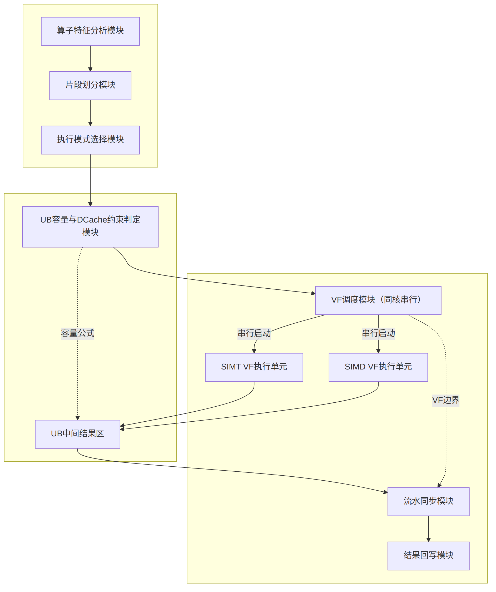
总体方案 · 一句话 + 系统框图 + 10 步流程
7 / 18
一句话总览
片段划分 → SIMD/SIMT 选型 → UB 四段公式判定 →
VF 严格串行 + 同步 → UB 中间结果复用 → 一次性 GM 回写
10 步执行流程
1. 获取算子规模与输入输出位置
2. 分析访存连续性 + 控制流复杂度
3. 划分 SIMT / SIMD 候选片段
4. 工作集 ≤ useableUB ?（四段公式判定）
5. 是 → GM→UB 预取 / 否 → 分块或退化
6. 启动 SIMT VF（读 UB 或 DCache）
7. SIMT 输出写入 UB 中间结果区
8. 启动 SIMD VF（连续批量计算）
9. VF 边界 SetFlag / WaitFlag<V_MTE3>
10. UB → GM 一次性回写
图 1 系统框图（与交底书 §3.2 一致）
面向 AI Core 的 SIMD/SIMT 混编方法 · 交底材料
2026-05-22

Slide 8
UB 四段容量约束公式 · 与启动参数
8 / 18
对应交底书 §3.4.1 / §3.5
公式（编译期 / 运行期均可计算）
useableUB = UBTotal − staticBytes − dynUBufSize − reservedBytes − DCacheLowerBound
Unified Buffer · 256 KB（per AIV）
静态内存
staticBytes
动态内存
dynUBufSize
预留
≥ 8 KB
SIMT DCache
≥ 32 KB
关键参数（实施例默认值，不构成限制）
判定与分支
UBTotal
256 KB
· workingSetBytes ≤ useableUB → GM→UB 预取，SIMT 读 UB
· workingSetBytes > useableUB → 分块预取，或回退 SIMT 直读 GM（DCache）
· VF 切换时 SIMT 工作模式下 DCache 数据保留，供后续 SIMT VF 复用
· 同步点：MTE2→V（搬运后 SIMT/SIMD 前）；V→MTE3（计算后回写前）
reservedBytes
≥ 8 KB
DCacheLowerBound
≥ 32 KB（≤ 128 KB）
线程上限
__launch_bounds__ ≤ 2048
perCoreCount
totalCount / GetBlockNum()
repeatTimes
ceil(perCoreCount / oneRepeatSize)
面向 AI Core 的 SIMD/SIMT 混编方法 · 交底材料
2026-05-22

Slide 9
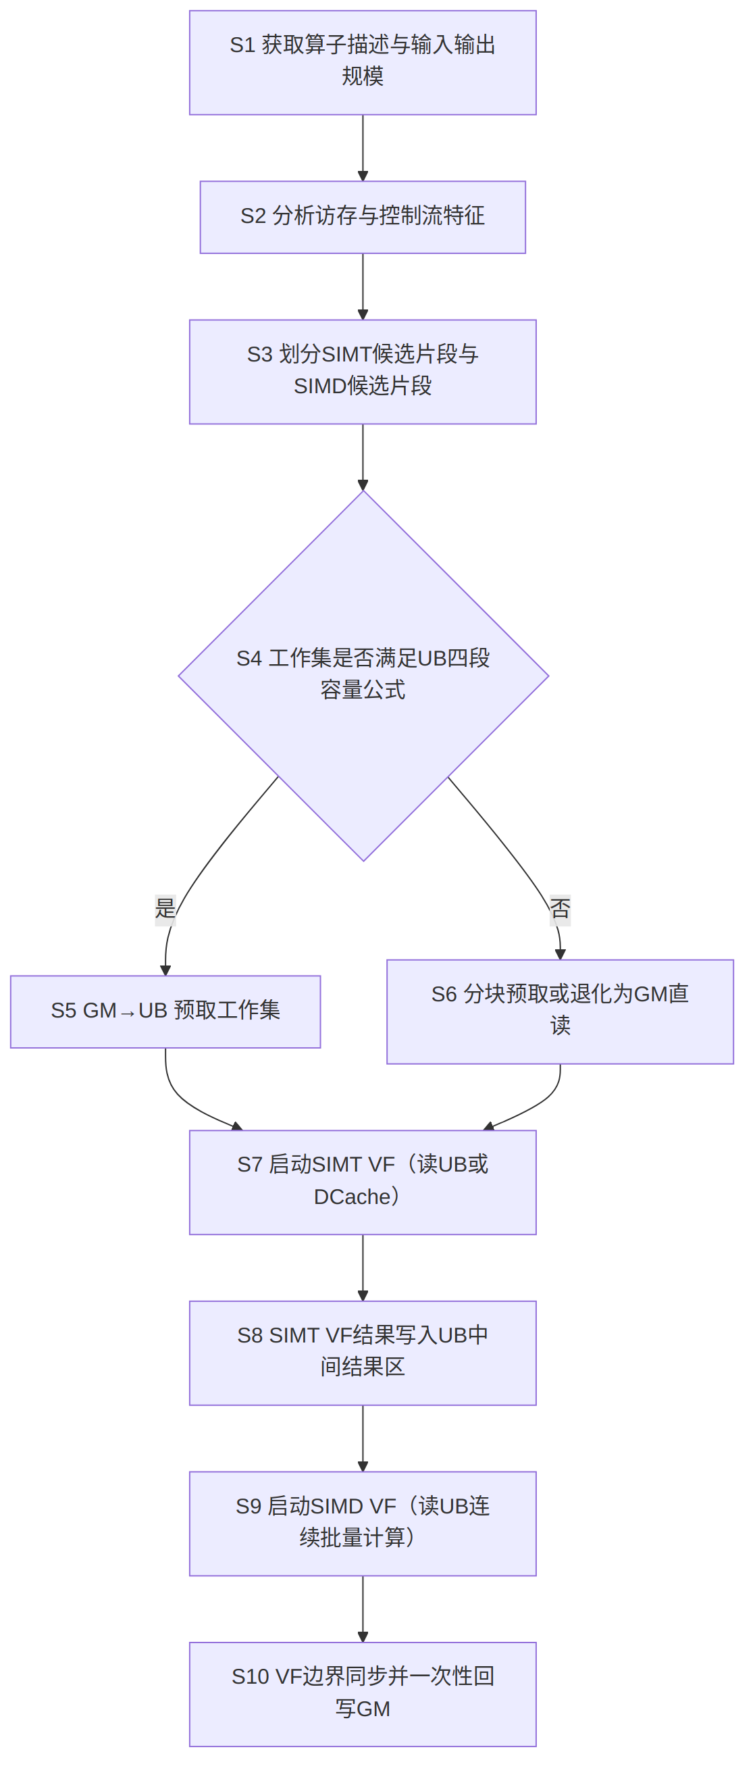
方法流程图 · 10 步（与交底书 §3.4 一致）
9 / 18
创新核心 · S4 判定式
useableUB = UBTotal − staticBytes
− dynUBufSize
− reservedBytes
− DCacheLowerBound
工作集 ≤ useableUB → 预取（S5）
工作集 > useableUB → 退化（S6）
VF 边界同步
S7-S8：MTE2 → V
搬运对计算可见
S9-S10：V → MTE3
计算对回写可见
VF 切换：DCache 保留
第 4 步是创新核心：把「是否预取」显式表达为对 UB 各分区容量的可计算判断，而非工程经验。
面向 AI Core 的 SIMD/SIMT 混编方法 · 交底材料
2026-05-22

Slide 10
实施例 1 · gather + adds 融合（SIMT VF + SIMD VF 串行）
10 / 18
对应交底书 §6.1 · 详见交底书完整代码
gather_and_adds.asc · 主体片段（节选）
核心机制
__simt_vf__ inline void simt_gather(...) {
if (idx >= indexTotalLength) return;
gatherOutput[threadIdx.x] = input[index[idx]];
}
__simd_vf__ inline void simd_adds(...) {
AscendC::Reg::Adds(dstReg0, srcReg0, 1, maskReg);
}
__global__ __vector__ void kernel(...) {
asc_vf_call<simt_gather>(dim3(THREAD_COUNT), ...); // SIMT VF
asc_vf_call<simd_adds>(...); // SIMD VF
AscendC::SetFlag<HardEvent::V_MTE3>(0);
AscendC::WaitFlag<HardEvent::V_MTE3>(0);
AscendC::DataCopy(outputGT, addsOutput, perBlock); // 一次性回写
}
· output[i] = input[index[i]] + 1
· SIMT VF 离散 gather → UB 中间结果区
· SIMD VF 连续 adds 直接读 UB
· VF 边界 V_MTE3 同步 + 一次性回写 GM
参数推导
· perBlock = total / GetBlockNum()
· oneRepeatSize = GetVecLen()/sizeof(float)
· repeatTimes = ceil(perBlock / oneRepeatSize)
· UB 中间结果不回 GM
完整代码与参数推导见交底书 §6.1（约 60 行 C++ + 参数表）
面向 AI Core 的 SIMD/SIMT 混编方法 · 交底材料
2026-05-22

Slide 11
实施例 2 · UB 预缓存提升随机访存（gather）
11 / 18
对应交底书 §6.2 · INPUT 8192 (32KB) · INDEX 65536 · 1024×64
gather_v2.asc · 节选
量化效果
__global__ __vector__ void gather_kernel(
__gm__ float* input, __gm__ uint32_t* index,
__gm__ float* output) {
__ubuf__ float input_buf[INPUT_SIZE];
asc_copy_gm2ub_align(input_buf, input, 1,
INPUT_SIZE * sizeof(float), 0,0,false,0,0,0);
if ASC_IS_AIV {
asc_sync_notify(PIPE_MTE2, PIPE_V, EVENT_ID0);
asc_sync_wait (PIPE_MTE2, PIPE_V, EVENT_ID0);
}
asc_vf_call<simt_gather>(dim3(THREAD_COUNT),
input_buf /* 已在 UB */, index, output);
}
反例（GM 直读）
4.56 µs
正例（UB 预缓存）
3.57 µs
端到端提升
↓ 21.7 %
L2→DCache 带宽
10.04 GB/s
L2→UB 带宽
12.93 GB/s
有效字节占比
128B → 4B 损失消除
32 KB 工作集放进 UB，SIMT 改读 UB；
新增 MOV_SRC_TO_DST_ALIGNv2 搬运指令。
面向 AI Core 的 SIMD/SIMT 混编方法 · 交底材料
2026-05-22

Slide 12
实施例 3 · floor_mod 分支判断 SIMT 化
12 / 18
对应交底书 §6.3 · 反例 SIMD vs 正例 SIMT
反例：floor_mod_int_simd（节选）
正例：floor_mod_simt
AscendC::Reg::Mul(mulValue, in2, divValue, preg);
AscendC::Reg::Sub(subValue, in1, mulValue, preg);
AscendC::Reg::Compare<T,NE>(cmpValue, in2, zero, preg);
AscendC::Reg::Select(modValue, subValue, dft, cmp);
AscendC::Reg::And(modSign, modValue, sign, preg);
AscendC::Reg::Compare<T,NE>(signNeg, modSign, ...);
AscendC::Reg::MaskAnd(resMask, signNeg, neg, preg);
AscendC::Reg::Select(resValue, addValue, mod, resMask);
// 13 RegTensor + 5 MaskReg
__simt_vf__ inline void floor_mod_simt(
__ubuf__ T* self, __ubuf__ T* other,
__ubuf__ T* out, ...) {
uint32_t i = threadIdx.x;
auto rem = self[i] % other[i];
bool diff = (rem<0) != (other[i]<0);
if (diff && rem != 0)
out[i] = rem + other[i];
else
out[i] = rem;
}
4.03 µs
3.444 µs
↓ 14.6 %
代码 / 寄存器
SIMD 反例
SIMT 正例
端到端提升
同时降低
面向 AI Core 的 SIMD/SIMT 混编方法 · 交底材料
2026-05-22

Slide 13
拟保护点 · 主权利要求 + 系统权利要求
13 / 18
对应交底书 §5.1 / §5.3
主权利要求（方法）
系统权利要求（9 模块）
1
对待执行算子进行片段划分，得到至少一个 SIMT 候选片段和至少一个 SIMD 候选片段；
① 算子特征分析模块
② 片段划分模块
2
依据访存连续性、分支密度、数据复用规模在 SIMD/SIMT 中确定 VF 类型，VF 粒度严格串行；
③ 执行模式选择模块
3
由 UB、静态、动态、≥8KB 预留、≥32KB DCache 下限构成的四段容量公式判定预取与 dynUBufSize；
④ UB 容量与 DCache 约束判定模块
⑤ VF 调度模块（同核串行）
4
满足条件 → GM→UB 预取，SIMT VF 读 UB；不满足 → 分块或退化 GM 直读；
⑥ SIMT VF / SIMD VF 执行单元
5
SIMT 输出作为 SIMD 输入存于 UB 中间结果区，SIMD VF 执行连续批量计算；
⑦ UB 中间结果区
⑧ 流水同步模块
6
在 VF 切换或计算/搬运流水之间设置同步点，结果一次性 UB→GM；
⑨ 结果回写模块
7
SIMT 工作模式下 DCache 在 VF 切换时被保留，且不构造 warp/线程级并发产消结构。
介质权要：上述方法的计算机可读存储介质实现。
面向 AI Core 的 SIMD/SIMT 混编方法 · 交底材料
2026-05-22

Slide 14
拟保护点 · 从属权利要求（10 项）
14 / 18
对应交底书 §5.2 · 防止 narrow construction 绕开
D1
片段划分依据
D2
四段容量公式
索引连续性 / 条件分支 / 线程并行 / 跨片段复用
useableUB = UBTotal − staticBytes − dynUBufSize − reservedBytes − DCacheLowerBound
D3
SIMT 线程数
D4
SIMD 循环次数
依单核数据量；超 2048 切多 VF，复用同一 UB 缓冲区
ceil(perCoreCount / (GetVecLen()/sizeof(T)))
D5
同步点
D6
适用算子族
GM→UB 后 SIMT/SIMD 前；SIMD/SIMT 后 V_MTE3 边界回写前
gather/scatter/where/floor_mod/hash/attention 动态索引
D7
退化分支
D8
自动化形式
工作集 > useableUB 时分块预取 / SIMT 直读 GM / 混合
开发者注解 __simt_vf__/__simd_vf__ 或 IR 自动识别
D9
排除并发产消
D10
ISA 共享约束
VF 严格串行；DCache 在 VF 切换时被保留
共享 UB / Vector ALU；寄存器互不可见；SIMD 不直读 GM
面向 AI Core 的 SIMD/SIMT 混编方法 · 交底材料
2026-05-22

Slide 15
技术效果（量化）+ 侵权证据获取途径
15 / 18
对应交底书 §四 / §6.5 / §6.6
21.7 %
14.6 %
12.93 GB/s
GATHER 类离散访存
分支密集 floor_mod
L2→UB 带宽
4.56 µs → 3.57 µs
4.03 µs → 3.444 µs
vs 10.04 GB/s（DCache）
维度对照
侵权证据获取途径
维度
现有做法
本方案
收益
· 公开来源：白皮书 / ISA / SDK / 编程指南 / 开源仓库
· microbench：gather + 计算 + 回写 端到端计时
· profiler：L2→UB / L2→DCache 带宽差异
· trace：SIMT/SIMD VF 切换痕迹与 V_MTE3 同步指令
· 辅助：HotChips/ISCA/MICRO/ASPLOS、客户合作交付
gather 离散
SIMT 直读 GM
UB 预缓存 + 读 UB
↓ 21.7 %
分支密集
SIMD 掩码组合
SIMT if/else
↓ 14.6 %
中间结果
多次 GM↔UB
UB 复用 + 一次回写
GM 写带宽 ↓
配置正确
经验式 dynUBufSize
四段公式判定
越界 ↓
开发效率
Compare/Select/Mask
线程级 if/else
代码 / 寄存器 ↓
面向 AI Core 的 SIMD/SIMT 混编方法 · 交底材料
2026-05-22

Slide 16
差异点对照表 · NVIDIA + CN 公布库 vs 本发明
16 / 18
对应交底书 §1.1 全部 5 项「本质区别」
维度 | cp.async + shared mem | CUTLASS Warp Spec. | CN105930281A / CN122047305A | 本发明
编程模型数 | 1 (SIMT) | 1 (SIMT) | 无 SIMT 概念 | 2 (SIMD VF + SIMT VF)
同核并发性 | 异步搬 + 同步算 | 并发 producer/consumer | 多硬件单元并行流水 | VF 严格串行
切换粒度 | 不切换 | warp 角色 | 无概念 | VF 级 ISA 切换
片上缓存切分 | shared mem 静态 | shared mem 静态 | 外部 SRAM 统一 buffer | UB 四段公式
缓存阈值判定 | __shared__ 编译期 | stage 数编译期 | 模式匹配命中率 | 运行/编译期可计算
模式选择动机 | 全 SIMT 无判定 | 角色分工，全 SIMT | 无 | 分支密度 → SIMT/SIMD
DCache 互斥保留 | 无 | 无 | 无 | DCache 下限入权要
同步原语 | mbarrier / pipeline | acquire/commit/wait | DMA/状态机 | SetFlag / WaitFlag · VF 边界
最小可识别特征：编程模型数 · 并发性 · 切换粒度 · 四段公式（右列加红）。
面向 AI Core 的 SIMD/SIMT 混编方法 · 交底材料
2026-05-22

Slide 17
拓展方案（堵绕过）+ 后续完善建议
17 / 18
对应交底书 §6.4 · 把权利要求边界从单 demo 推到算子族
拓展方案 · 6 条
后续完善建议
E1
分块预取退化
R1
专利查新
工作集 > useableUB 时按阈值分块预取
CNIPA 8 轮 0 同类；NVIDIA 路径已锁定稳定 URL
E2
多 SIMT VF 串行
R2
主权要收紧
线程超 2048 切多 VF，复用同一 UB
容量约束 + VF 串行 + 中间复用三要素并列
E3
SIMT/SIMD 交替
R3
补充实验
SIMD pre → SIMT 不规则 → SIMD post
不同规模 / 分支密度 / UB 占用比
E4
片段特征自动识别
R4
退化策略
编译期 IR 控制流/连续性/依赖识别
分块预取 / GM 直读 / 混合分块
E5
算子族扩展
R5
API 抽象
gather/scatter/where/topk/softmax/hash
VF 调用 / 片上搬运 / 流水同步接口
E6
编译期 UB 切分求解
R6
差异点公证
四段约束转线性不等式求最优 dynUBufSize
排除 warp 级并发产消，锁定 4 项最小特征
面向 AI Core 的 SIMD/SIMT 混编方法 · 交底材料
2026-05-22

Slide 18
CONCLUSION · 从开发经验范式 → 可机械执行方法
18 / 18
覆盖 gather / scatter / where / floor_mod / attention 等离散 + 连续混合算子族；
VF 粒度严格串行 + UB 四段公式 + 中间结果跨 VF 复用 + 一次性 GM 回写
21.7 %
14.6 %
0 同类
GATHER 离散
分支密集
CNIPA 检索
UB 预缓存 + SIMT 读 UB
线程级 if/else 替代 Mask
本案核心组合未见同类
权利要求：方法 + 系统 + 计算机可读存储介质 三段式 ｜ 与交底书 §五 一一对应
Ascend 计算软件团队 · asc-devkit + simt-stl · 与交底书定稿同步
面向 AI Core 的 SIMD/SIMT 混编方法 · 交底材料
2026-05-22

